Slide 1

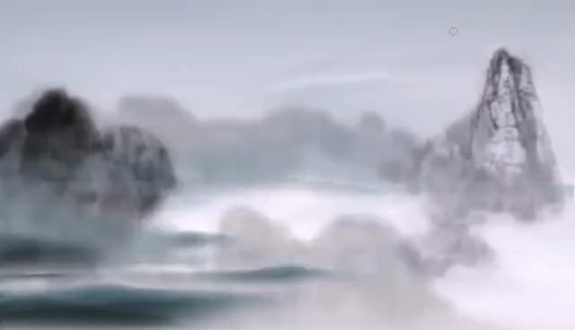

Slide 2
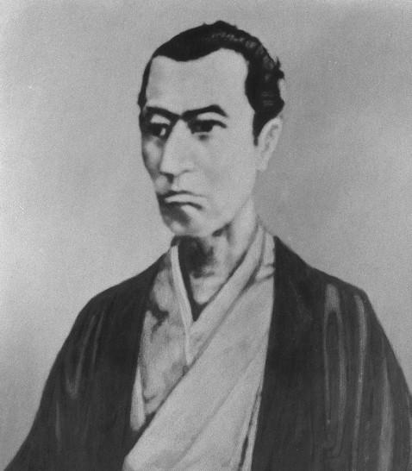
《海国图志》这本书，不但激励了一代日本人为国家奋斗的决心，更帮助日本人找到了一条奋斗的道路。
——吉田松阴
“求知识于世界”
——以西方为榜样，全面改造日本！

Slide 3
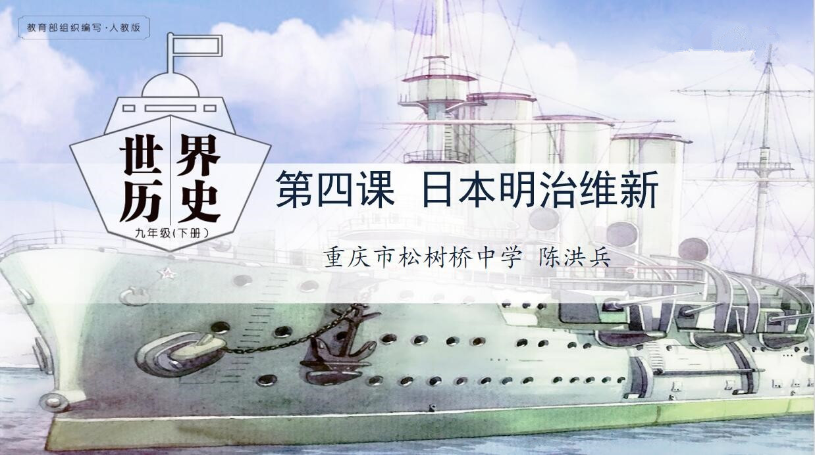

Slide 4
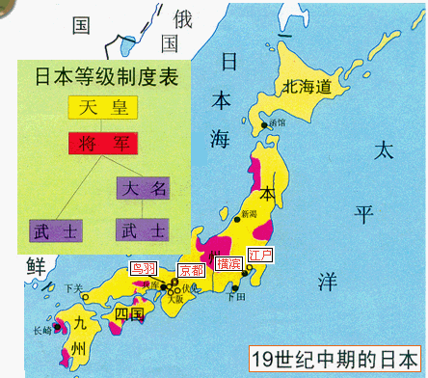
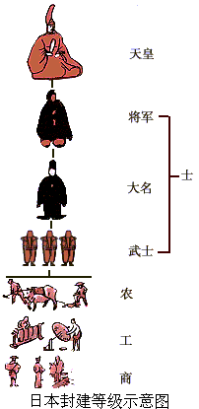
暗黑时代
天皇
德幕府统治
封
封建统治阶级
将军
对内：天皇是名义上的君主，实权掌握在幕府将军手中。
建
士
等
大名
级
武士
制
幕府建立森严的封建等级制度，把全国居民分为士、农、工、商四个等级，身份等级世代相继，不能逾越。
度

Slide 5
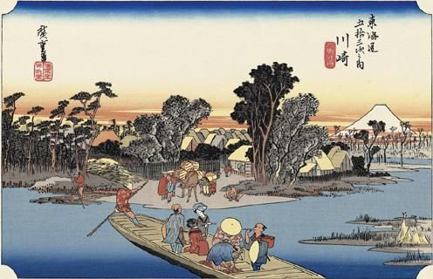
暗黑时代
德川幕府推行锁国政策，只和中国、荷兰进行有限的贸易。
——幕府禁令
对外：闭关自守，固步自封

Slide 6
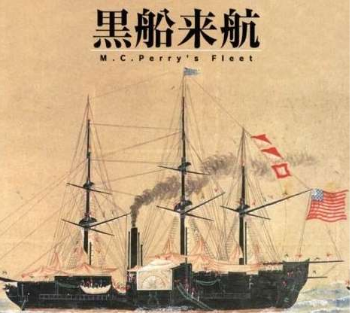
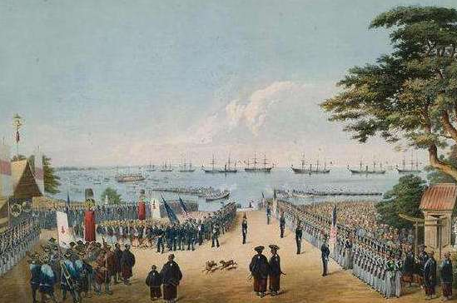
暗黑时代
黑
船
民族危机严重
事
件
1853年7月8日，美国派出东印度舰队司令培里率领四艘全副武装的黑色大船，闯入了横须贺港。随之而来的是佩里率300名全副武装的美国士兵登陆。

Slide 7
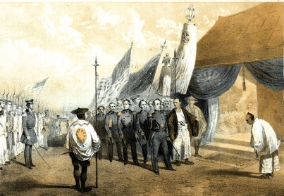
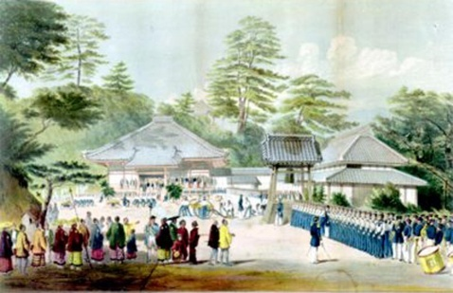
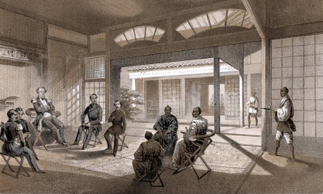
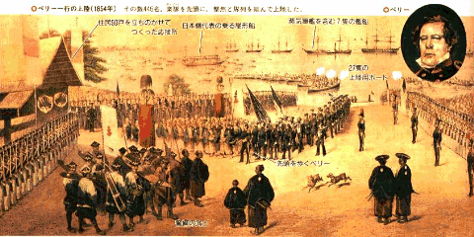
暗黑时代
面对冒着黑烟的蒸汽战舰和盛气凌人的美国将军，日本人会做出什么样的选择呢？
佩里会见幕府高官
日本人参观美国军队
培里将军在展示武力之余，用电报机、钟表、望远镜、蒸汽机车和大炮向日本人展示了工业革命成果。围观的日本官员真切地感受到了自己和大洋彼岸那个世界的差距。尽管日本国内对选择开国还是开战有过争论，但最后日本人几乎是以欢迎的态度接受了佩理的要求。
打
开
国
幕府与美国签订了《日美神奈川条约》
门

Slide 8
暗黑时代
社会危机加剧
天皇
希望摆脱傀儡地位
将军
掌握实权，设幕府
大名
日益不满幕府统治
武士
农
工
商
手工工场倒闭
市场混乱、物价飞涨
处境不断恶化
经济实力增强
要求政治权力

Slide 9
日本明治维新背景
暗黑时代
幕府的封建统治严重阻碍日本经济和社会发展
幕府统治
外患
民族危机
倒幕运动
内忧
社会危机

Slide 10
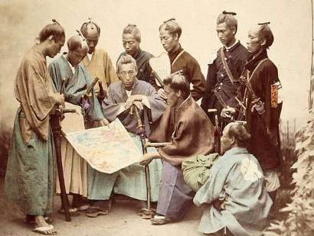
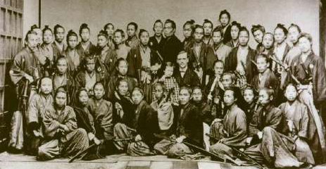
光明初现
1868年“王政复古”，幕府统治结束，改年号为“明治”
倒
幕
派

Slide 11

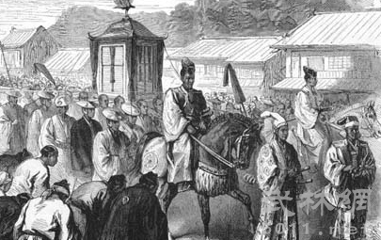
光明初现
1869年，日本首都迁到东京（东部的京城）
迁
都
东
京

Slide 12
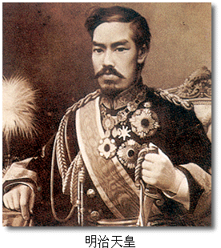
除旧布新
时间：1868年
主要人物：明治天皇
目的：全面学习西方，富国强兵。摆脱民族危机，巩固天皇统治。
明治政府颁布《五条誓文》

Slide 13
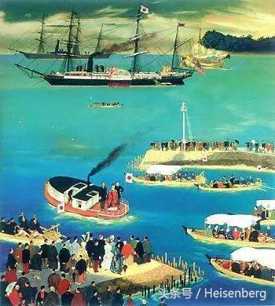
除旧布新
1871年，一支近百人的政府使节团从横滨港出发，前往欧美各国。使节团中包括49名明治高官，这个数字几乎是当时政府官员总数的一半。为了支撑这次庞大的出行，成立刚刚三年的明治政府拿出了当年财政收入的2％。在一年零十个月的时间里，他们考察了欧美12个国家。写下了长达百卷的考察实录——
始惊——次醉——终狂

Slide 14
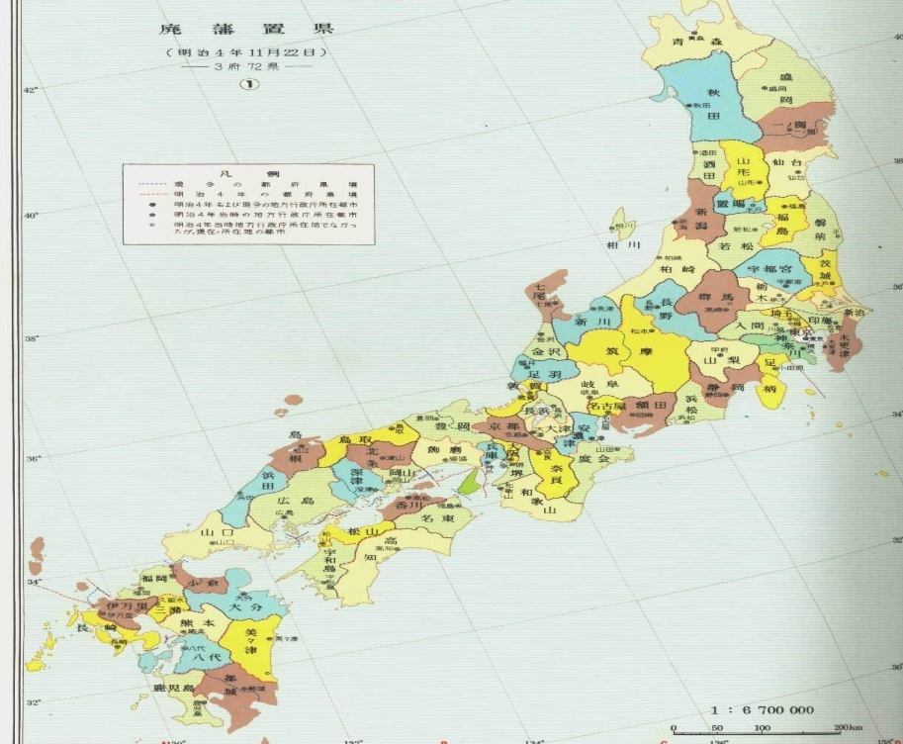
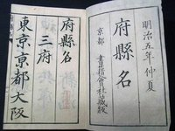
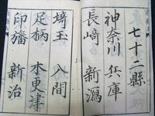
除旧布新
日本明治维新措施：
①政治上：
废藩置县，实现中央集权
天皇模仿西方采用君主立宪制政体，把当时的日本领土分成了3府72县，采用中央集权制的方式来统一权力。
三府七十二县
京
都
东
京
大
阪
消灭了封建割据，巩固了天皇统治。

Slide 15
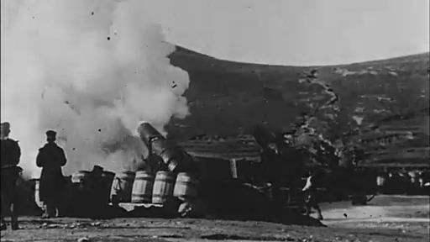
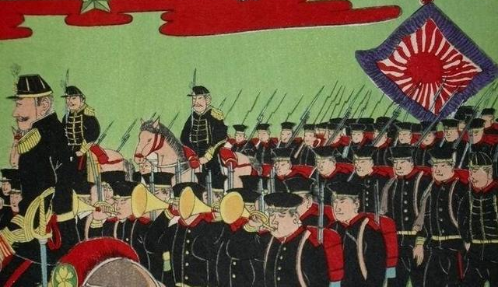
除旧布新
②军事上：
实行征兵制，建立新式军队
建立了资产阶级常备军，成为日本对外扩张的工具。
建立新式军队，称皇军。实行军国主义，要求军人忠于天皇，宣扬武士道精神。

Slide 16
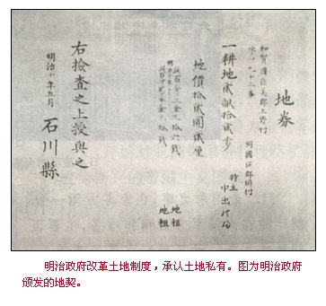
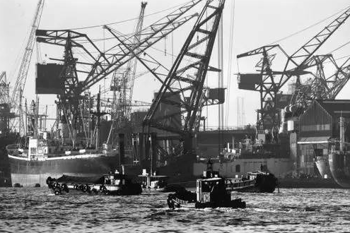
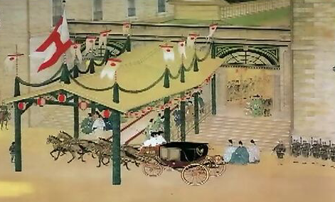
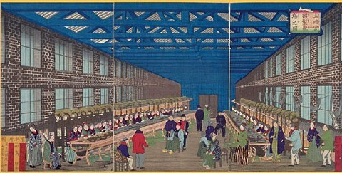
除旧布新
③经济上：
推行地税改革，在“殖产兴业”的口号下，大力发展近代经济。
为日本近代化工业迅速发展提供了物质基础。
明治政府颁发的地契
川崎造船厂
铁路投入使用
日本缫丝厂

Slide 17
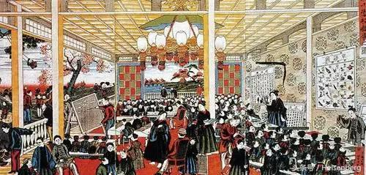
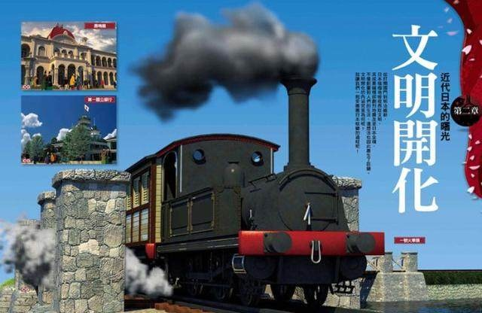
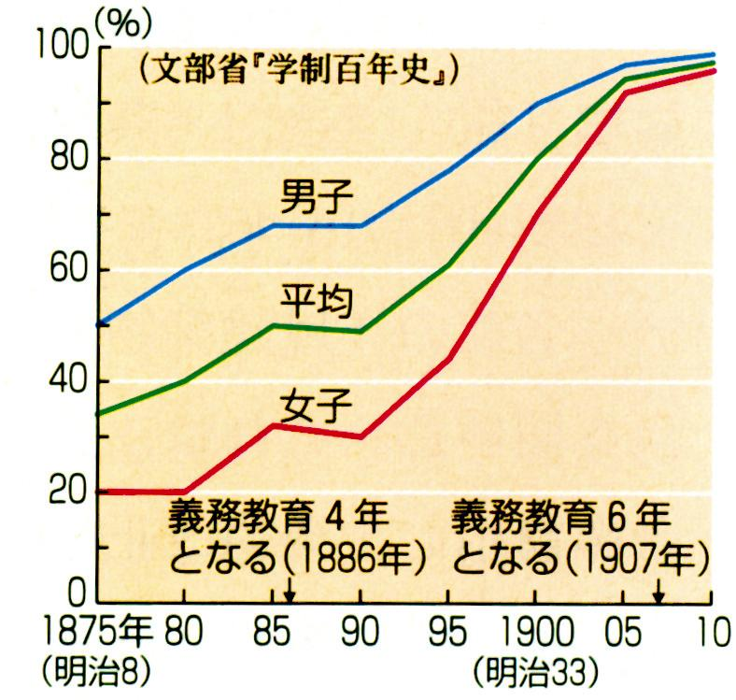
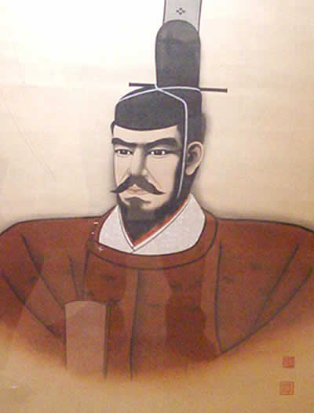
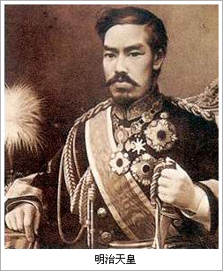
除旧布新
使日本一跃而跻身于世界强国之林
提倡“文明开化”，向西方学习，改造日本的教育、文化和生活方式。
④社会生活方面：
西化的日本

Slide 18
国富兵强
阅读材料，分析明治维新的影响
材料一：据统计，1881—1893年日本的工厂由1100个增至3340个，1894—1898年其各类公司由2900家增至7000多家，1883—1897年其日平均纱锭由2.87万支增至76.83万支，……1874—1890年日本工业年均增长率为12.1%，而英国为1.7%，美国5.2%。……这样，就使日本由原来的一个贫穷落后的封建国家，一变而为富强文明的资本主义国家了。
——陈利今《日本明治维新为什么会成功？》

Slide 19
国富兵强
治维新的影响：
国家 | 时间 | 经济年平均增长速度
日 | 1868-1873 | 32.2%
英 | 1851-1873 | 3.3%
美 | 1861-1873 | 5%
德 | 1861-1873 | 3.8%
①积极：
明治维新成为日本历史的重大转折点。日本迅速走上了发展资本主义的道路，实现了“富国强兵”，开始跻身于资本主义强国之列。

Slide 20
国富兵强
材料二：1889年，明治政府颁布了《大日本帝国宪法》，确立了日本近代君主立宪制的天皇制度。宪法规定：打日本帝国由万世一系的天皇统治，天皇神圣不可侵犯；天皇作为国家元首，总揽一切大权，总理大臣和国务大臣组成的政府支队天皇负责。日本的天皇制度后来变成军国主义天皇制度。
材料三：早在1867年，刚刚走上资本主义道路的日本，就以武力强迫朝鲜签订《江华条约》……1894年，日本挑起甲午中日战争，加紧控制朝鲜……1910年正式吞并朝鲜。

Slide 21
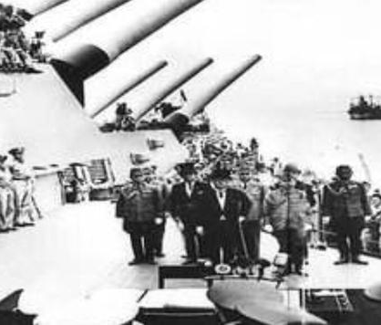
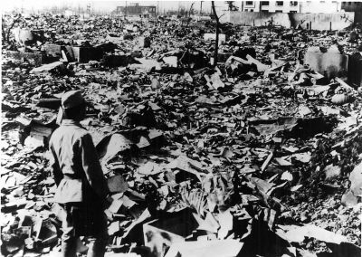
国富兵强
治维新的影响：
①积极：
②消极：
明治维新成为日本历史的重大转折点。日本迅速走上了发展资本主义的道路，实现了“富国强兵”，开始跻身于资本主义强国之列。
日本的改革保留了大量旧制度残余，军国主义色彩浓厚。它强大起来后，很快走上了对外侵略扩张的道路。

Slide 22
日强之思
岛国日本，在西方殖民者坚船利炮的胁迫下，遭遇了巨大的生存危机。出人意料的是，它将此作为自己弃旧图新、迎头赶上的历史机遇，并最终使自己成为东方世界第一个摆脱西方大国的欺凌、顺利实现现代化的国家，成为唯一一个挤入帝国列强行列的东方国家。

Slide 23
日强之思
要抓住历史机遇，顺应历史进步的潮流，与时俱进,改革开放！

Slide 24
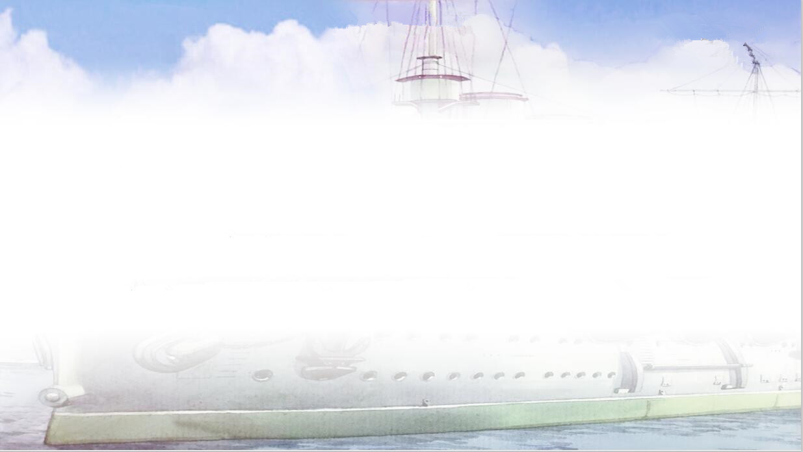
谢 谢 观 看 ！

